Slide 1


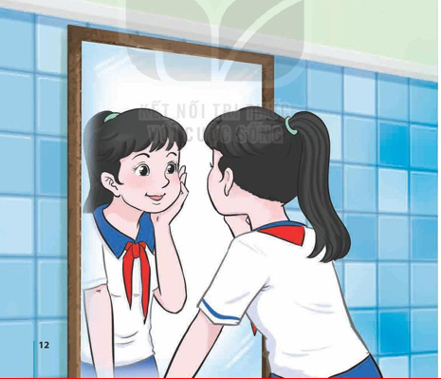

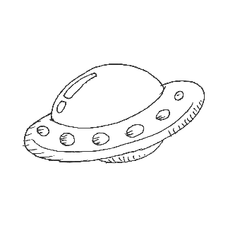

CHỦ ĐỀ 2
KHÁM PHÁ BẢN THÂN

Slide 2

Tiết 5
TÍNH CÁCH VÀ CẢM XÚC CỦA TÔI
(Tiếp theo)

Slide 3
KHỞI ĐỘNG

Slide 4
Trò chơi: “KỊCH CÂM”

Slide 5
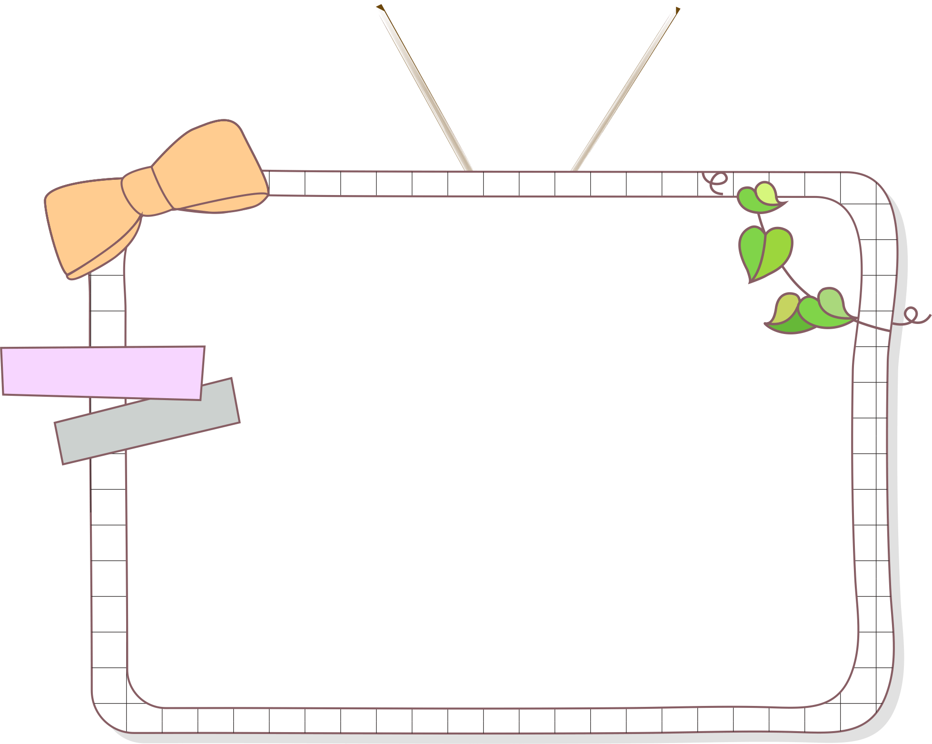
LUẬT CHƠI
+ Các bạn tham gia trò chơi được phát một tờ giấy biểu thị một nét đặc trưng trong tính cách của bản thân mình
+ Người chơi hãy suy nghĩ và diễn lại bằng hành động nét tính cách đó với cả lớp mà không được phát ra tiếng động

Slide 6
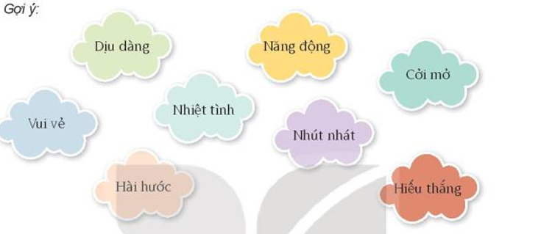

Slide 7
KHÁM PHÁ
KẾT NỐI

Slide 8
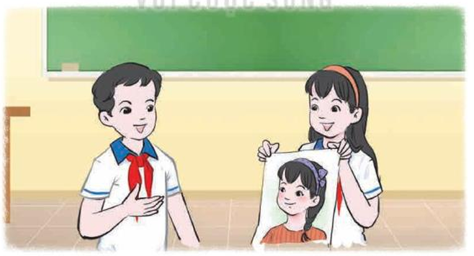
GIỚI THIỆU NHỮNG NÉT ĐẶC TRƯNG TRONG TÍNH CÁCH CỦA BẢN THÂN

Slide 9


?
? Sau khi tham gia trò chơi hãy liệt kê những nét đặc trưng trong tính cách bản thân mà các bạn vừa thể hiện?

Slide 10
3. Giới thiệu những nét đặc trưng trong tính cách của bản thân Mỗi người đều có những nét tính cách đặc trưng riêng, không giống với bất kì ai khác. Chúng ta hãy tự tin về những nét tính cách tích cực của bản thân

Slide 11
THỰC HÀNH

Slide 12
THỰC HÀNH ĐIỀU CHỈNH CẢM XÚC THEO HƯỚNG TÍCH CỰC

Slide 13
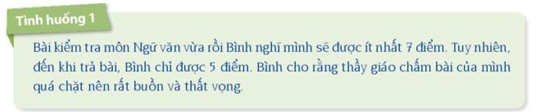
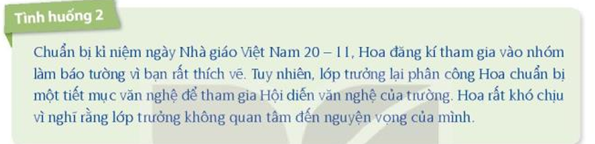
THẢO LUẬN NHÓM
Đề xuất cách điều chỉnh cảm xúc theo hướng tích cực của các nhân vật trong hai tình huống dưới đây. Xây dựng kịch bản , sắm vai thể hiện cách điều chỉnh cảm xúc của các nhân vật đó.
Nhóm 1
Nhóm 2
Nhóm 3
Nhóm 4

Slide 14


SẮM VAI XỬ LÝ TÌNH HUỐNG
1,2
3,4
Giải quyết tình huống 1 (SGK tr.16)
Giải quyết tình huống 2 (SGK tr.16)

Slide 15

Nêu nhận xét và những điều học hỏi được qua quan sát kết quả thực hành của các nhóm?

Slide 16

Thực hành điều chỉnh cảm xúc của bản thân theo hướng tích cực như sau: nghĩ về 1 - 2 tình huống gần nhất mà bản thân đã có cảm xúc tiêu cực và nguyên nhân tạo nên cảm xúc đó. Sau đó, suy nghĩ lại về sự việc xảy ra theo hướng lạc quan, tích cực và ghi lại kết quả ra giấy theo mẫu sau:
Tình huống | Cảm xúc tiêu cực đã có | Suy nghĩ dẫn đến cảm xúc tiêu cực | Suy nghĩ tích cực sau khi điều chỉnh
1)
2)

Slide 17
VẬN DỤNG

Slide 18
RÈN LUYỆN KHẢ NĂNG ĐIỀU CHỈNH CẢM XÚC CỦA BẢN THÂN THEO HƯỚNG TÍCH CỰC TRONG CÁC TÌNH HUỐNG THỰC TIỄN

Slide 19
1. Yêu cầu thực hiện điều chỉnh cảm xúc của bản thân theo hướng tích cực trong cuộc sống hàng ngày
2.Thực hiện và ghi chép kết quả rèn luyện.

Slide 20
Một số biện pháp rèn luyện kĩ năng điều chỉnh cảm xúc của bản thân theo hướng tích cực
- Hít thở thật sâu, nắm chặt tay, rời đi chỗ khác, hét, nói thật to vào hư vô.
- Tham gia lao động, thể dục thể thao tăng cường sức khỏe
- Tích cực tham gia các hoạt động tập thể, giao lưu học tập, luôn suy nghĩ lạc quan, tích cực
- Chia sẻ cảm xúc với thầy cô, người thân, bạn bè
- Thực hiện 1 số sở thích của mình: đi dạo, hát, nghe nhạc, chơi thể thao, đọc sách...

Slide 21
5. Rèn luyện khả năng điều chỉnh cảm xúc của bản thân theo hướng tích cực trong các tình huống thực tiễn
Chúng ta hãy tích cực tham gia các hoạt động để nhận diện được những nét đặc trưng trong tính cách của bản thân, đồng thời luôn học hỏi những tính cách tốt của bạn bè và những người sống quanh ta để tự hoàn thiện bản thân. Cùng với đó cũng cần tích cực rèn luyện để có khả năng điều chỉnh cảm xúc và hành động theo hướng tích cực.

Slide 22




CHIA SẺ CỦA EM

Slide 23
Chia sẻ những điều học hỏi được và cảm nhận của bản thân sau khi tham gia các hoạt động

Slide 24
KẾT LUẬN
Nhận diện được những nét đặc trưng trong tính cách và cảm xúc của bản thân, đồng thời biết cách điều chỉnh cảm xúc theo hướng tích cực là những kĩ năng sống cần thiết đôi với mỗi người, giúp ta luôn lạc quan, tự tin trong cuộc sông, thiết lập được mối quan hệ tốt đẹp với mọi người và luôn biết hành động theo hướng tích cực. Vì vậy, chúng ta hãy tích cực tham gia các hoạt động để nhận diện được những nét đặc trưng trong tính cách của bản thân, đồng thời luôn học hỏi những tính cách tốt của bạn bè và những người sống quanh ta để tự hoàn thiện bản thân. Cùng với đó cũng cần tích cực rèn luyện để có khả năng điều chỉnh cảm xúc và hành động theo hướng tích cực.

Slide 25

* Hướng dẫn về nhà:
- Hoàn thành các nội dung của hoạt động thực hành.
- Tìm hiểu nội dung 2 của Chủ đề 2: “Khả năng tranh biện, thương thuyết của tôi”
- Chuẩn bị một số đồ dung: giấy, bút.

Slide 26

THANKYOU!

